Slide 1
riscv-gnu-toolchain 설치
sudo apt-get install autoconf automake autotools-dev curl python3 libmpc-dev libmpfr-dev libgmp-dev gawk build-essential bison flex texinfo gperf libtool patchutils bc zlib1g-dev libexpat-dev device-tree-compiler
git clone https://github.com/riscv/riscv-gnu-toolchain.git
cd riscv-gnu-toolchain/
git submodule update --init --recursive
./configure --prefix=$RISCV #환경변수 $RISCV=/opt/riscv로 설정함
sudo make -j$(nproc) #nproc 해줘야 다수의 코어 사용(시간 걸림)
sudo make install
→/opt/riscv에 toolchain들 install

Slide 2
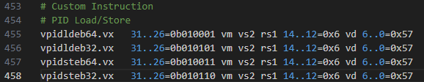
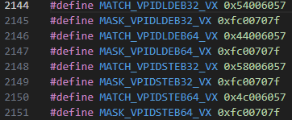

OPCODES 변경을 통해 MASK, MATCH 생성
riscv-opcodes 설치
git clone https://github.com/riscv/riscv-opcodes
cd riscv-opcodes/extensions/rv_v #custom instruction 추가
~/riscv-gnu-toolchains/riscv-opcodes $make
encoding.out.h에서 MATCH, MASK 확인

Slide 3
Binutils 컴파일을 통해 RISCV 컴파일러 수정
encoding.out.h에서 MATCH, MASK 확인
~/riscv-gnu-toolchain/binutils/include/opcode/riscv-opc.h에 다음 복사하여 추가
쓰기 권한을 위해 다음 코드 입력
sudo chown -R jun311k:jun311k /home/jun311k/riscv-gnu-toolchain
~/riscv-gnu-toolchain/binutils/opcodes/riscv-opc.c에 다음 추가

Slide 4
Binutils 컴파일을 통해 RISCV 컴파일러 수정
다시 build
cd ~/riscv-gnu-toolchain
./configure --prefix=$RISCV
sudo make -j$(nproc) clean
sudo make -j$(nproc)
sudo make install
테스트 파일로 컴파일 확인

Slide 5
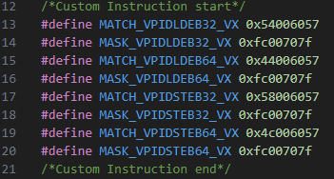
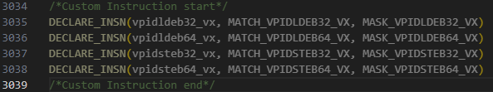
SPIKE 수정
riscv-isa-sim 설치
git clone https://github.com/riscv-software-src/riscv-isa-sim
cd ~/riscv-gnu-toolchain/riscv-isa-sim/riscv/insns
vpidldeb32_vx.h, vpidldeb64_vx.h, vpidsteb32_vx.h, vpidsteb64_vx.h 추가
~/riscv-gnu-toolchain/riscv-isa-sim/riscv/encoding.h에 다음 추가

Slide 6


SPIKE 수정
~/riscv-gnu-toolchain/riscv-isa-sim/riscv/riscv.mk.in에 다음 추가
~/riscv-gnu-toolchain/riscv-isa-sim/disasm/disasm.cc에 다음 추가
~/riscv-gnu-toolchain/riscv-isa-sim/riscv/v_ext_macros.h에 VPID_LOAD, VPID_STORE 정의

Slide 7

SPIKE 수정
~/riscv-gnu-toolchain/riscv-isa-sim/riscv/riscv.mk.in에 다음 추가
~/riscv-gnu-toolchain/riscv-isa-sim/disasm/disasm.cc에 다음 추가
~/riscv-gnu-toolchain/riscv-isa-sim/riscv/v_ext_macros.h에 VPID_LOAD, VPID_STORE 정의
*vpidldeb<eew>, vpidsteb<eew>의 동작을 정의한다.
Notes:
위의 for 문이 혹시 어떤식으로 동작?

Slide 8
SPIKE 수정
sudo make -j$(nproc) clean
sudo make -j$(nproc)
sudo make install
pk(Proxy Kernel)설치
git clone https://github.com/riscv-software-src/riscv-pk.git
cd riscv-pk
mkdir build
cd build
../configure --prefix=$RISCV --host=riscv64-unknown-elf
make
sudo make install

Slide 9
test 파일 컴파일 및 테스트
riscv64-unknown-elf-gcc -O2 -march=rv64gcv -mabi=lp64d -o test test.c
riscv64-unknown-elf-objdump -d test > test.dump
spike -d --isa=rv64gcv_zvl256b_zve32d pk test
빌드
(spike) until pc 0 1016c
(spike) insn 0
0x000000005617e257 vpidldeb32.vx v4, v1, a5
(spike) vreg 0 1
VLEN=256 bits; ELEN=64 bits
v1 : [3]: 0x0001383800013830 [2]: 0x0001382800013820 [1]: 0x0001381800013810 [0]: 0x0001380800013800
(spike)
core 0: 0x000000000001016c (0x5617e257) vpidldeb32.vx v4, v1, a5
(spike)
core 0: 0x0000000000010170 (0x0006b803) ld a6, 0(a3)
(spike) vreg 0

Slide 10
